Slide 1

Молоток
Кейс 05 · решение ReSense
Обнаружение посторонних объектов в тоннеле метро по данным 3D-лидара

Slide 2

КОМАНДА «Молоток»
Краткое описание решения:
ROS 2-модуль: по потоку 3D-лидара строит модель «нормального тоннеля» — полотно, рельсы, ось пути с кривизной по стенам, — проверяет габарит поезда 2,1 × 3,0 м и отвечает GO / CAUTION / STOP / FAULT с расстоянием до препятствия. Решает геометрия; обученное «мнение» о треке лишь откладывает сомнительный STOP — не больше 10 обработанных кадров (~1 с при 10 Гц). Без GPU, в Docker.
О команде
Капитан: P1 — системный аналитик, ROS 2
Кол-во участников: 4 человека
Краткое описание:
P1 — узел ROS 2 и Docker, P2 — интерфейс и питч
P3 — алгоритм, P4 — данные, метрики и тесты
Имена и контакты — в очной версии
Уникальность решения:
Описываем среду, а не объекты: крепление лидара и ось пути калибруются по рельсам в каждом кадре, кривизна — по стенам и рядам колонн, поэтому коридор осмыслен и там, где рельсов уже не видно. Публикуем оценку дальности контроля; возможны пропуски объектов. Настройка и оценка — на препятствиях, вставленных трассировкой лучей в реальные кадры.
8
Notes:
Мы — команда «Молоток», четыре инженерные роли. Наше решение называется ReSense. Описываем нормальный тоннель и ищем препятствия в габарите; возможны пропуски и ложные тревоги. Историю команды капитан дополняет подтверждёнными данными.

Slide 3

КОМАНДА «Молоток»
P1 · капитан
P2 · фронтенд
P3 · зрение
P4 · данные
Системный аналитик, ROS 2
требования, архитектура, узел ROS 2 и Docker, оценка, питч
Разработчик ПО (Python / JS)
RViz, Foxglove, веб-дашборд, разметка, видео, презентация
Инженер компьютерного зрения
модель пути, габарит, кластеры, трекинг, дальность, скорость
Специалист по данным
датасет, синтетические препятствия, разметка, метрики, тесты, CI
Notes:
Роли: капитан — ROS 2, Docker и интеграция; визуализация и презентация; компьютерное зрение — модель пути и трекинг; данные, синтетика, метрики и тесты. Каждый отвечал за свою часть, код общий.

Slide 4

ИСТОРИЯ КОМАНДЫ
Краткая история команды:
01
Четыре инженерных направления — ROS 2 и интеграция, визуализация, компьютерное зрение, данные и тесты — собраны вокруг задачи контроля габарита тоннеля по 3D-лидару.
Почему вы выбрали именно эту задачу
из предложенных на хакатоне?
02
В записях почти нет реальных препятствий, а станции и стрелки похожи на объекты. Поэтому система оценивает геометрию тоннеля и ищет препятствия в габарите; пропуски возможны и в пределах расчётной дальности контроля.
С какими основными сложностями или вызовами
вы столкнулись и как их преодолели?
03
Препятствий в записях почти нет — «ставили» людей и ящики в реальные кадры трассировкой лучей лидара; эти примеры оцениваются отдельно от реальных записей. Станции и стрелки давали ложные остановки — помогли ось по стенам, зона доверия и подтверждение 0,5 с. Записи разные (два топика, 120° и 360°, наклон крепления 3°) — узел сам находит вход и калибруется по рельсам.
Notes:
Почему эта задача: реальных препятствий в данных почти нет. Мы описываем нормальный тоннель, а обученное мнение о треке работает на отрицательных примерах из поездок. Ложные остановки сократились, но остались; проверка на новых данных нужна.

Slide 5
КОРОТКО О РЕШЕНИИ
Техническая суть решения
Маркетинговая суть решения
ROS 2 Humble-узел на Python (numpy / scipy / scikit-learn) и необязательные ядра на C++
PointCloud2 → модель пути → габарит 2,1 × 3,0 м → кластеры → решение; оба набора топик, автокалибровка крепления
Результат: GO / CAUTION / STOP / FAULT, расстояние и /resense/status; подтверждение 0,5 с, «мнение» о сомнительных треках
Кадр → решение через ROS, p95: 87–118 мс (360°) и 54–64 мс (120°) на 4 vCPU Xeon 2,1 ГГц, 60 и 37 мс на раннере CI; ядра на C++ сокращают время детектора на 38–57 %
13 759 реальных кадров; человек — 61 из 61 кадра (от рельсов — 58); 2,5 ложных события на км при настройке правил, 2,8 на невиданных моделью кусках
Без GPU: CPU-образ запускается без дополнительного ПО
Применение: контроль габарита на беспилотном и хозяйственном поезде
Дальше: скорость от одометрии, работа с мелкими объектами вдали, обучение на реальных препятствиях
Внедрение: docker run → ros2 bag play; адаптер торможения и его проверки — отдельный этап
Notes:
Одной фразой: описываем нормальный тоннель и ищем препятствия в габарите поезда. Работает в ROS 2 и Docker. Решает геометрия; обученная часть одна — «мнение» о треке, и оно может только отложить сомнительный STOP, не больше чем на 10 обработанных кадров за жизнь трека (~1 с при 10 Гц, ~2 с при 5 Гц, до ~3 с, пока узел догоняет очередь), но не отменить его. Задержку называем с машиной: p95 от публикации кадра до решения через ROS: 87–118 мс при 360° и 54–64 мс при 120° на 4 vCPU Xeon 2,1 ГГц; 60 и 37 мс на раннере CI; стенд организаторов мы не мерили. GPU мы оценили и не используем: выигрыш — десятки миллисекунд, а контейнер с запросом GPU не стартует на машине без nvidia-container-toolkit.

Slide 6
ПРОБЛЕМА И ПОДХОД
Проблема
Поезд без машиниста должен видеть путь: 100 м — хорошо, 200 — очень хорошо, 300 — отлично. При 80 км/ч и замедлении 1–1,3 м/с²: 190–250 м без задержек. Тоннель почти всегда пуст: классов объектов для обучения нет.
Альтернативы
Обученный 3D-детектор требует размеченных препятствий; качество таких моделей на наших тоннелях не измерялось. Сравнение с картой требует локализации и повторного проезда.
Наше решение
Описать нормальный тоннель и искать препятствия в габарите поезда 2,1 × 3,0 м. Ось строится по рельсам, полотну и стенам без карты; обученное «мнение» может отложить сомнительный STOP. Есть пропуски и ложные тревоги.
Notes:
Почему не нейросеть: реальных препятствий в данных почти нет, а на 100+ м у объекта единицы точек. Переносимость правил и обученного мнения на другой маршрут требует независимой проверки.

Slide 7
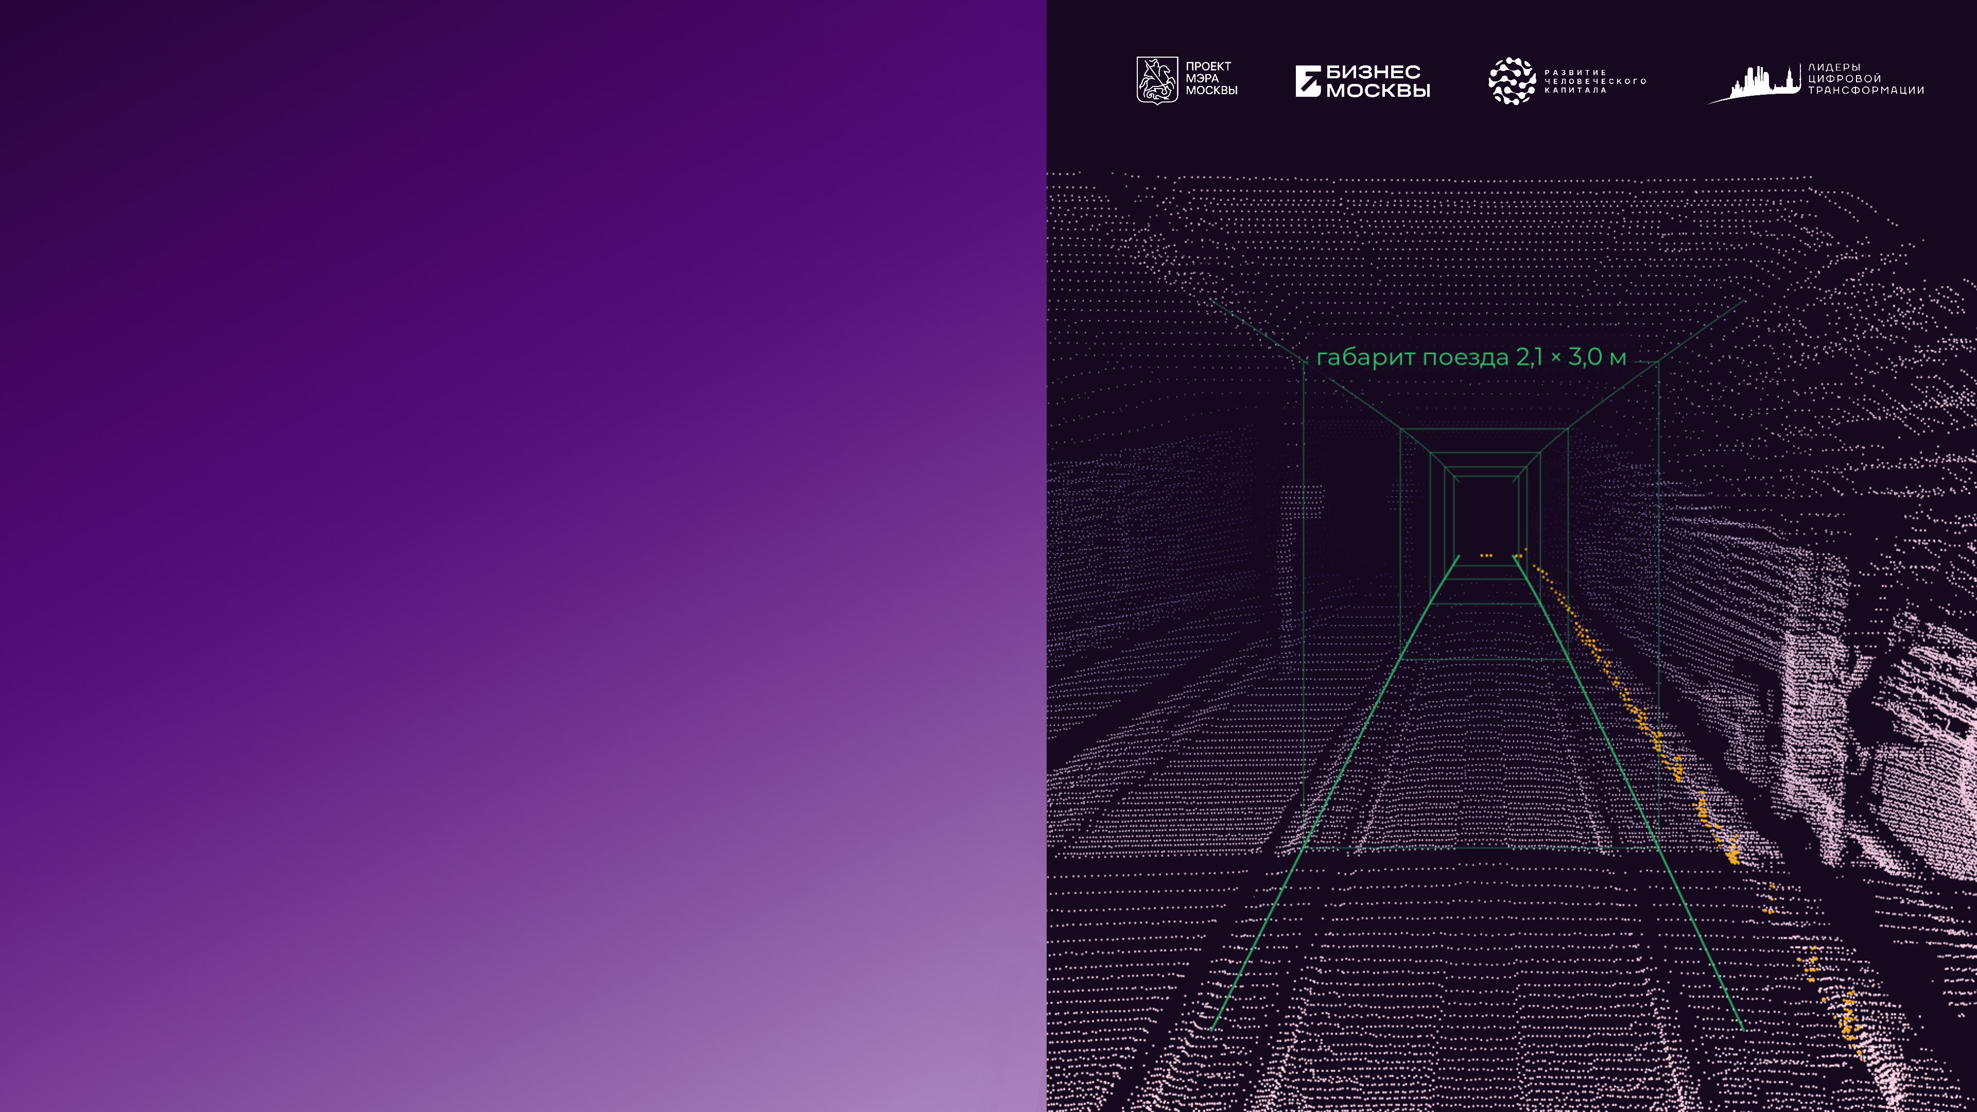
ДАННЫЕ И СЕНСОР
13 759 кадров — 6 записей (2 488) и 20-минутная поездка (11 271 кадр, 13 км, 7 остановок, кривые до R ≈ 350 м)
Hesai Pandar128, 10 Гц, ~190 тыс. точек в кадре: стены видны на 150–200 м, полотно — до ~100 м
~210 м — предел отражений в тоннеле: каждая запись обрывается на 209–210 м, дальше нет ни одной точки (паспорт: 200 м при 10 % отражения)
Объект 0,5 м даёт ~7 точек на 100 м и 1–2 точки на 200 м
Реальные препятствия: человек и предмет на рельсе в записи doubleT_obstacle; всё остальное — синтетика в реальных кадрах, каждое число помечено
Notes:
Все числа дальше — на всех 13 759 кадрах организаторов. Каждая запись обрывается на 209–210 м: дальше в тоннеле нет ни одного отражения, и это предел для любого алгоритма на этих данных.

Slide 8
АЛГОРИТМ
Автокалибровка
Габарит
Решение
вертикальная ось вращения; ориентация и наклон — по рельсам и полотну
коридор 2,1 × 3,0 м вдоль оси и ступень низких объектов на рельсах
подтверждение 0,5 с и «мнение» о треке → GO / CAUTION / STOP / FAULT и дальность контроля
1
2
3
4
5
Модель пути
Кластеры
полотно, головки рельсов, ось; кривизна по стенам и колоннам до 150–200 м
радиус растёт с дальностью; фильтры инфраструктуры; дальнее правило
Notes:
Пять шагов на каждый кадр. На одном ядре 4 vCPU Xeon 2,1 ГГц детектор тратит 24–31 мс в среднем (p95 34–47 мс); это с необязательными ядрами на C++, без них время детектора в 1,6–2,3 раза больше при том же выходе бит в бит. Калибровка крепления — сама, по рельсам; кривизна — по стенам, поэтому коридор осмыслен и там, где рельсов уже не видно.

Slide 9
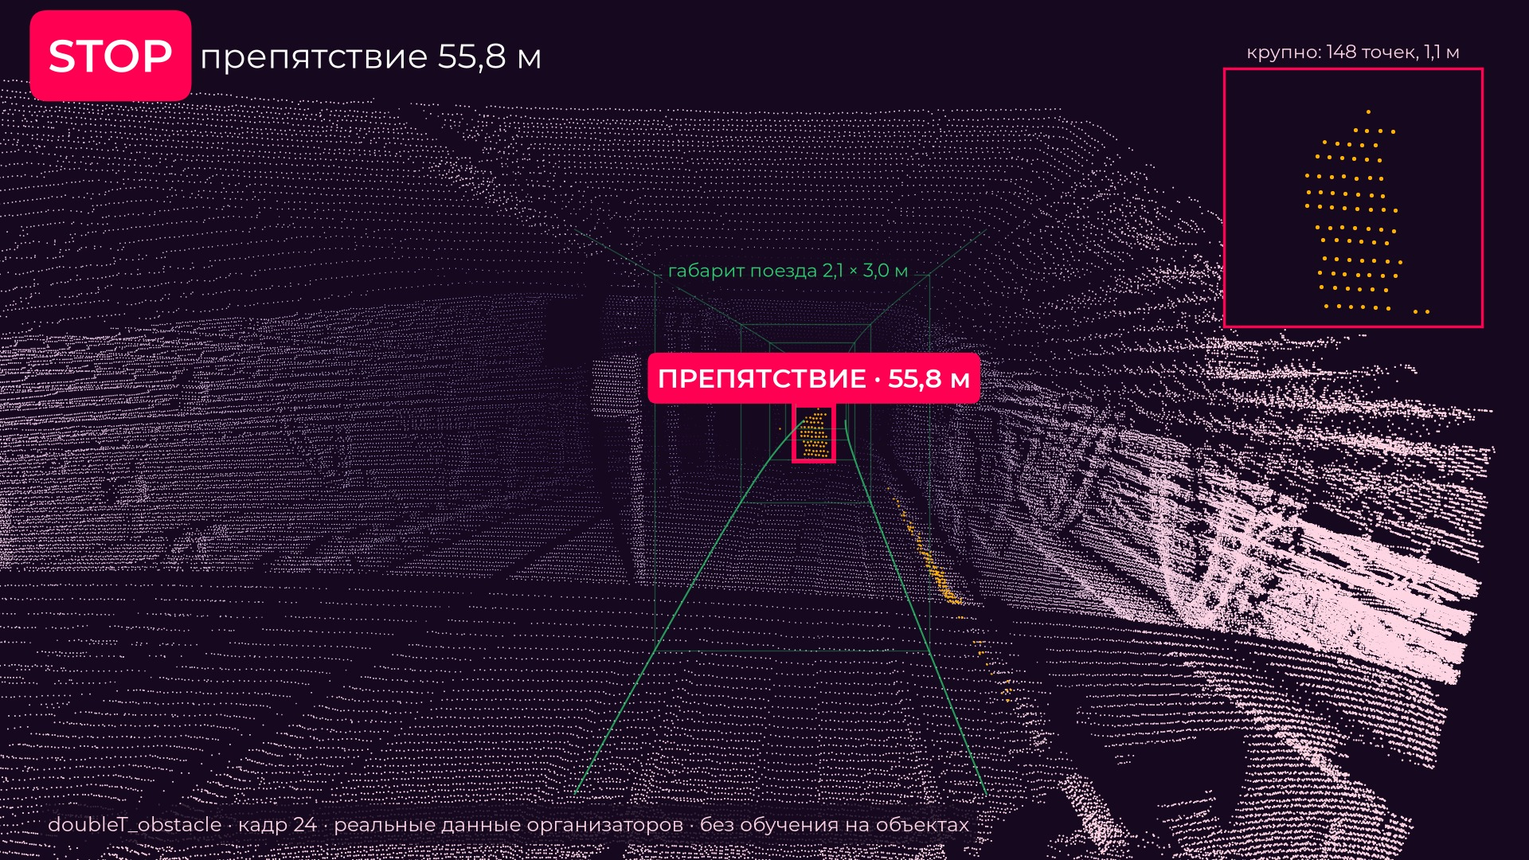
ГЛАВНЫЙ КАДР
Реальная запись организаторов
Человек переходит путь на 55–57 м
Найден в 61 из 61 кадра внутри габарита (от рельсов — 58)
Тревога с первого кадра в габарите
Ошибка дальности ≤ 0,23 м
Предмет на рельсе: STOP в 123 из 126 кадров через узел ROS (один GO; на кэше 1 см — 125)
Notes:
Вот тоннель — двухпутный, поезд стоит, лидар на кабине. Вот облако: 350 тысяч точек за 0,1 с. Зелёным — габарит поезда, который алгоритм сам протянул вдоль оси пути по рельсам и стенам. Жёлтым — всё, что попало в коридор. И вот человек, который переходит путь: красная рамка, 55,8 метра, решение STOP. Справа — его точки крупно. Когда человек уходит, на рельсе остаётся предмет 45 × 60 × 30 см — его алгоритм тоже держит, но не без пропусков: через узел ROS — STOP в 123 из 126 кадров, в кадре 111 (11,1 с) один раз GO, в двух кадрах CAUTION. Детектор заморожен, поэтому мы это не правили, а называем.

Slide 10
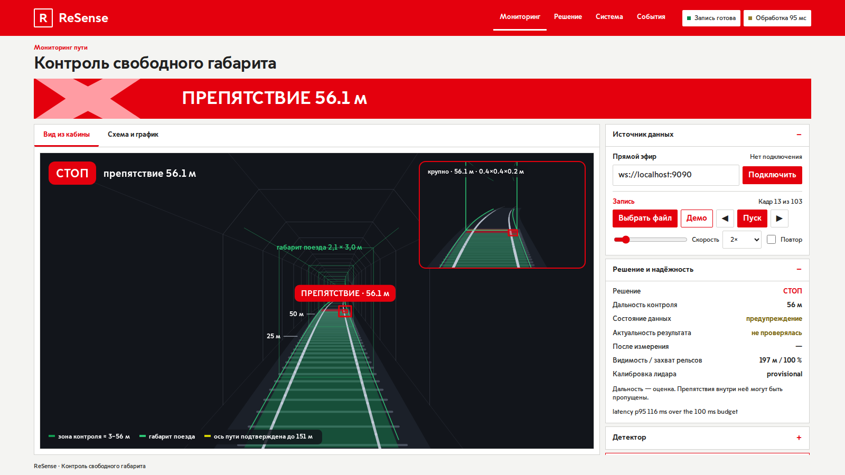
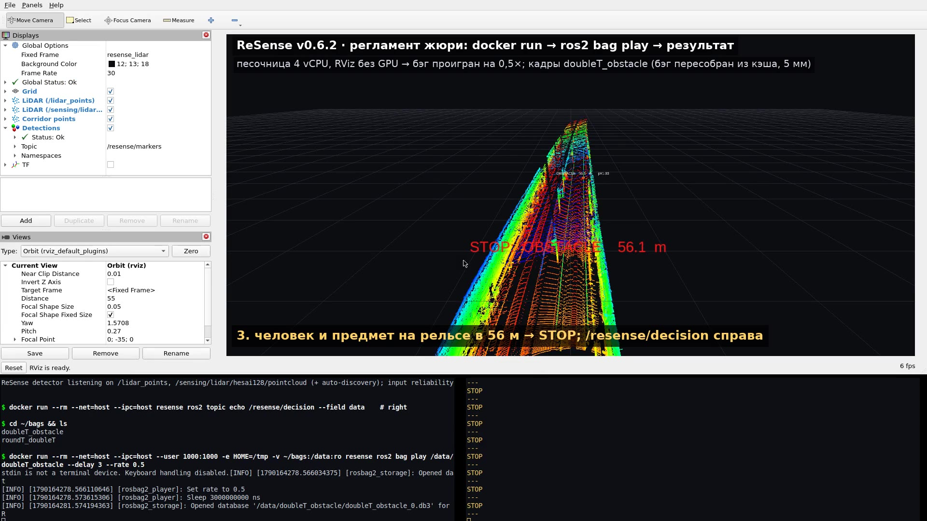
ДЕМОНСТРАЦИЯ
localhost:8080
docker run resense
Веб-дашборд «Контроль свободного габарита»: вид из кабины по статусу узла из Docker-прогона на doubleT_obstacle — STOP 56,1 м, оценка дальности контроля 56 м; живой узел — через rosbridge
Цепочка жюри в Docker: узел с RViz, bag play от обычного пользователя из другого контейнера, /resense/decision — STOP 56 м (видео 69 с)
docker load → docker run → ros2 bag play → /resense/decision
или одной командой: scripts/play_bag.sh путь_к_бэгу [--archive resense-image-версия.tar.gz]
Notes:
Цепочка организаторов прогнана в Docker на реальных записях: узел в одном контейнере, bag play из другого, от обычного пользователя. Решение — топик /resense/decision: GO, CAUTION, STOP, FAULT. Слева — дашборд по статусу того же узла. Для исторического проигрывания нужен freshness_mode:=replay и поддерживаемая процедура из README. Потребителю недостаточно одного decision: проверяйте время действия /resense/status.

Slide 11
РЕЗУЛЬТАТЫ
Реальная запись: человек — 61 из 61 кадра (от рельсов — 58), ошибка ≤ 0,23 м; предмет на рельсе — STOP в 123 из 126 кадров через узел ROS (один GO; на кэше 1 см — 125)
13 759
реальных кадров прогнаны целиком
61 из 61
кадров с человеком на пути — тревога (от рельсов — 58; остальные — по оси лидара, от которой меряют организаторы)
2,5 на км
ложных событий в поездке (32 за 13 км) — на ней же подбирались правила; на кусках поездки, которых модель не видела, — 2,8 на км (измерено)
Ложные остановки (реальные, на данных настройки правил): поездка 13 км — 32 события (без «мнения» — 43; на кусках, которых модель не видела, — 37); пять пустых записей — 11
Объекты организаторов [их синтетика]: ящик 2 × 2 м — с 98 м, доска — с 87 м, у края — с 35 и 18 м; на новых местах [проверка заявлена заранее] — 723 из 2 458 кадров (было 544)
Человек на подходе [наша синтетика]: первое подтверждение 151 м (в 5 парах: 150 → 154 м от ближних рельсов), в каждой полосе 10 м — со 115 м; 167 м со скоростью поезда
Задержка (p95, публикация кадра → решение, ROS в Docker): 360° — 87–118 мс, 120° — 54–64 мс на 4 vCPU Xeon 2,1 ГГц; 60 и 37 мс на раннере CI; без GPU; стенд i7-9700E не измерен
Notes:
Человек на пути — 61 из 61 кадра, тревога с первого кадра в габарите; все добавленные кадры — от отсчёта по оси лидара, как у организаторов, по габариту от рельсов было бы 58. Предмет на рельсе через узел ROS — STOP в 123 из 126 кадров, так же офлайн на исходной записи; 125 — только на кэше с точками, округлёнными до 1 см. В кадре 111 узел один раз выдаёт GO, в двух кадрах — CAUTION; детектор заморожен, мы это называем, а не правим. Задержка — p95 от публикации кадра до решения через ROS: 87–118 мс при 360° и 54–64 мс при 120° на 4 vCPU Xeon 2,1 ГГц; 60 и 37 мс на раннере CI. Ложных событий в 20-минутной поездке — 2,5 на км, но это на тех же данных, где мы подбирали правила и откуда взяты отрицательные примеры «мнения» о треке; без «мнения» одни правила дают 43 события. Честную цифру мы измерили: каждую пару кусков поездки прогнали с моделью, которая их не видела, — 37 событий, 2,8 на км. На объектах организаторов большой ящик — с 98 м, кубы 30 см — с 43–56 м, у края — с 35 и 18 м. Проверка, на которой мы ничего не настраивали и которую заявили заранее, — те же объекты организаторов на новых местах: 723 из 2 458 кадров (было 544). Это новые сочетания знакомых форм и фонов, а не новые данные.

Slide 12
ДАЛЬНОСТЬ
~210 м — предел отражений в тоннеле
дальше 210 м во всех 13 759 кадрах нет ни одной точки
Со скоростью поезда
накопление 5 кадров: человек 167 м; своя скорость по лидару (ошибка 0,07 м/с) STOP раньше не даёт — опция
Устойчиво
человек в ≥ 90 % кадров каждой полосы 10 м — со 115 м
В кривых
6 из 7 подходов, с 58–86 м — предел видимости за стеной (R ≈ 350 м)
первое подтверждение на прямой, медиана 6 подходов (прогон гейта 27.09; ящик 30 см и предмет поперёк рельса — 24.09); «от рельсов» — объект поставлен по ближним рельсам, а не по дальней оси детектора (5 пар, прежняя постановка — 150 м); поезд 17–21 м/с без датчика скорости · синтетика в реальных кадрах поездки
Notes:
Первое подтверждение человека — 151 м, медиана шести подходов. В пяти парных подходах — 150 м, а если ставить его по ближним рельсам, а не по нашей же дальней оси, — 154 м: пять пар на знакомых фонах не доказывают независимость. Со скоростью поезда — 167 м; свою скорость мы меряем по лидару с ошибкой 0,07 м/с, но раньше STOP она не даёт, поэтому это опция. Дальше 210 м отражений нет. Всё это синтетика в реальных кадрах поездки.

Slide 13
ОБЪЕКТЫ ОРГАНИЗАТОРОВ
STOP у 8 из 8, у края — с 18–35 м
ящик 2 × 2 м в центре — с 98 м, с первого появления; доска поперёк рельсов — с 87 м; кубы 0,3 м — с 43–56 м. На новых местах (72 случая, проверка заявлена заранее) — 723 из 2 458 кадров (было 544); на том же фоне без объекта — 0
Мелкое вдали — поздно
на 60–115 м от куба 0,3 м 2–4 точки в кадре: дальше 60 м трек начинаем и с 4, но STOP — только если объект приближается, иначе CAUTION; ящик у верха габарита — STOP в 56 из 124 кадров — непрерывно с 111 м, дальше CAUTION или ничего
Ограничения — говорим честно
первый STOP, м; сиреневым — без устойчивого STOP · cloud_with_fake_obj: 10 объектов, 1 510 кадров, поезд едет к ним 1,4–20 м/с, скорость узлу не дана · синтетика организаторов
ближе 60 м на прямой точка в габарите и по оси лидара, от которой ставили объекты (−0,24° к рельсам; вопрос открыт); от рельсов габарит не сужается. GO с дальностью контроля за объектом — 16 кадров (было 46); ложный STOP: 9 кадров у ящика снаружи (126–142 м), 0 вне объектов
Notes:
Это синтетика организаторов на использованных фонах, не скрытая проверка: поезд едет к объектам до 20 м/с. Большой ящик — с первого появления, 98 м; доска поперёк рельсов — с 87 м. Кубы 30 см — только с 43–56 м: на 60–115 м от них 2–4 точки в кадре. Висящий предмет 5 см — с 30 м; ящик у верха габарита — непрерывно с 111 м. У края — с 35 и 18 м; трек ящика у края — STOP с 28,7 м, а счётчик засчитывает кадры с 18 м: он ищет обнаружение в метре от центра двухметрового ящика. Организаторы ставили объекты от оси лидара, и ближе 60 м на прямой точку в габарите мы засчитываем и по ней. Габарит от рельсов при этом нигде не сужается — только добавляется; прирост есть потому, что организаторы меряют от оси, а вопрос, от рельсов или от оси, открыт: без этого куб у края — лишь с 5,2 м. Дальние слабые треки дали ящику у верха габарита и доске 111 и 87 м вместо 101 и 82. Ложный STOP у ящика снаружи габарита — 9 кадров подряд на 126–142 м, офлайн и через узел одинаково: обнаружение на его внутреннем крае. В шести из них это ближайшая дистанция решения, а ящик у края на 30–40 м ещё без STOP. Наш счётчик засчитывает 7 из них — в двух кадрах обнаружение на 2–3 см дальше его допуска 1 м, — а на кэше регрессионного гейта — 6.

Slide 14
НАДЁЖНОСТЬ
01
02
03
04
Калибровка
Свежесть данных
Любой вход
Воспроизводимо
8 проверенных ориентаций вокруг вертикальной оси; крен и тангаж по рельсам и полотну; не любое крепление
нет актуального статуса → FAULT или удержание STOP; потребитель проверяет /resense/status своим таймером
оба набора топик / frame_id, поиск топика, перезапуск на новой записи
750+ тестов на путях numpy и C++ (выход совпадает бит в бит); CI собирает образ и проигрывает бэги через узел; цепочка организаторов прогнана в Docker на реальных записях
Notes:
Калибруем поддерживаемое крепление и находим вход. При потере свежести — FAULT либо удержание STOP с последней дистанцией; потребителю нужен свой таймер статуса. Ложный STOP на пустой сцене больше не зависит от того, как узел получал кадры: в записанных историях узла — 0 (было 2), в стресс-тесте с пропусками и догонялками — 55 событий (было 78).

Slide 15
СЛОЖНЫЕ СЛУЧАИ
Предметы на полотне. Наивный порог — 1 482 ложных события за 20 мин; после настройки остаётся слепое пятно: ящик 0,5 м найден в 1 из 6 подходов
Предмет на рельсе. Кластеризуем целиком: 2 → 125 из 126 кадров на кэше 1 см; через узел ROS — STOP в 123 из 126, один GO в кадре 111
Станции и стрелки. Ложные STOP у платформ; «мнение» может отложить сомнительный STOP не более чем на 10 обработанных кадров (~1 с при 10 Гц, ~2 с при 5 Гц)
Мелкие объекты вдали. На 60–115 м всего 2–4 точки от куба; STOP для кубов 0,3 м — только с 43–56 м
У края габарита. STOP лишь с 35 и 18 м; висящий предмет 5 см — с 30 м (синтетика организаторов)
Notes:
Что не сработало и почему: полотно полно железа, станции — главный источник ложных остановок, мелкие объекты организаторов видим поздно, тонкие — только вблизи. «Мнение» о треке обучено на синтетике: непохожий реальный объект — мусор, лежащий человек — оно может задержать, но не больше 10 обработанных кадров за жизнь трека (~1 с при 10 Гц, ~2 с при 5 Гц, до ~3 с, пока узел догоняет очередь), не ближе 25 м и не для стоящего тела ≥ 1 м ближе 40 м; предел 25 м действует и по предсказанной дистанции, пока трек пропущен; STOP оно никогда не отменяет. Порог — половина наибольшего, который не задерживает ни одного отложенного синтетического объекта; без этого запаса было бы 25 событий в поездке и 33 на невиданных кусках — запас оставили ради безопасности. После независимой проверки первой версии (два независимых судьи) исправили три вещи: габарит стал объединением — от рельсов нигде не уже; задержку «мнения» ограничили; дальний слабый трек, пока не приближается, — CAUTION, а не скрыт.

Slide 16
ИТОГИ И ПЛАНЫ
01
02
03
Что получилось
Что дальше
Внедрение
ROS 2-модуль в Docker; все 13 759 реальных кадров: человек и предмет на рельсе найдены, 2,5 ложных события на км (на данных, где подбирались правила; на невиданных кусках поездки — 2,8); ящик организаторов — с 98 м; 750+ тестов и CI
мелкие объекты раньше: короткие сигнатуры инфраструктуры, опора высоты по своду тоннеля; скорость от одометрии (своя по лидару — опция); «мнение» о треке — переобучить на реальных препятствиях; ответ организаторов: габарит от рельсов или от оси лидара
docker load → run → ros2 bag play или одной командой: scripts/play_bag.sh путь_к_бэгу [--archive resense-image-версия.tar.gz] — образ, узел, запись и каждая смена решения с дистанцией; один файл параметров; стандартные сообщения ROS 2; адаптер к торможению ещё нужно разработать и проверить
Notes:
Итог: работающий модуль, честные цифры, понятные следующие шаги — мелкие объекты раньше, скорость от одометрии и замер на 8-ядерной машине: на 4 vCPU p95 при 360° доходит до периода кадра 100 мс.

